Slide 1
Универсиада
2013

Slide 2
XXVII Всемирная летняя Универсиада 2013 в Казани, 6-17 июля
История XXVII Всемирной летней Универсиады 2013 года начинается задолго до предстоящих стартов. 31 мая 2008 года в Брюсселе было объявлено о победе Казани в праве проведения летней Универсиады 2013. Казань получила 20 голосов членов исполнительного комитета Международной федерации студенческого спорта (FISU), из 27 возможных.

Slide 3
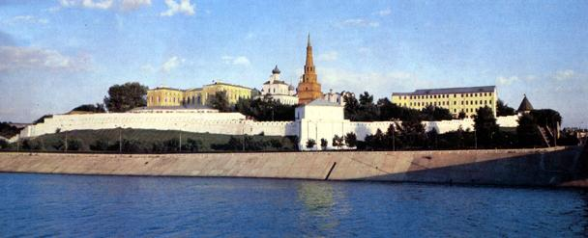
XXVII Всемирная летняя Универсиада 2013 года в Казани станет первой Универсиадой, более того первым мульти-спортивным мероприятием в истории современной России.

Slide 4
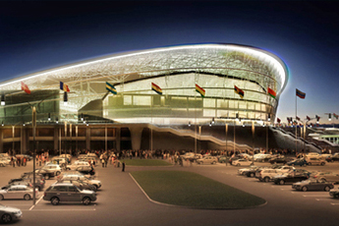
Миссия XXVII Всемирной летней Универсиады 2013 года в Казани
собрать молодых спортсменов со всего мира в городе с уникальным многонациональным наследием.
продолжить российские спортивные традиции, послужить трамплином для новых поколений спортсменов.
сделать жизнь казанцев разнообразнее, интереснее, комфортнее.
обеспечить жителей города всех возрастов возможностью заниматься любимыми видами спорта, вести здоровый образ жизни.
внести весомый вклад в формирование положительного имиджа России в мире.

Slide 5
Символика XXVII Всемирной летней Универсиады 2013 года в Казани

Slide 6
Символика Универсиады - логотип, эмблема, талисман.
Любой логотип Универсиады должен содержать в себе образ латинской буквы U, являющейся обязательным элементом фирменной символики любого спортивного мероприятия, проводимого под эгидой Международной Федерации Студенческого Спорта (FISU). Логотип Универсиады 2013 представляет собой компактную вертикальную прямоугольную конструкцию, состоящую из английских слов Универсиада, Казань, Россия, года проведения Универсиады и пяти звезд Международной Федерации Студенческого Спорта (FISU).

Slide 7
Эмблема Универсиады состоит из латинской буквы U и 5 разноцветных звезд, символизирующих пять континентов. Также эмблема Универсиады присутствует и на белом флаге Всемирных студенческих игр. В основе эмблемы Универсиады 2013 лежит изображение тюльпана, распространенного элемента татарского орнамента, символизирующего возрождение. Кроме того, цветы — это неотъемлемый атрибут лета, символ молодости и развития, радости и счастья. Сегодня орнамент, содержание которого значительно обогатилось, продолжает играть в творчестве народа огромную роль.

Slide 8
Талисман казанской Универсиады - котенок крылатого снежного барса Юни (Uni). Крылатый снежный барс является национальным символом Республики Татарстан. В стилизованном виде это существо изображено на гербе Татарстана.

Slide 9
Девиз Всемирных Универсиад
В отличие от олимпийского «Citius, Altius, Fortius», предложенного в 1894 году Пьером де Кубертеном, у Всемирных студенческих игр нет постоянного девиза. Организаторы каждой новой Универсиады предлагают свой вариант, который утверждает Международная Федерация Студенческого Спорта (FISU). Слоганом Универсиады 2013 стала фраза «U are the world», что позволяет трактовать девиз в двух значениях «Ты — это мир», а также «Универсиада — это целый мир».

Slide 10
Гимн Всемирных Универсиад.
На первых Всемирных летних студенческих играх 1959 года в Турине было принято решение исполнять в честь победителей Игр студенческий гимн «Гаудеамус». Музыка к гимну была написана Иоганном Окенгеймом в XV веке, текст же окончательно сформировался в конце XVIII века. За время проведения Всемирных студенческих игр «Гаудеамус» стал таким же символом Универсиады, каким является эмблема FISU или талисман Всемирных студенческих игр.

Slide 11
Спортивная программа.
На первой Универсиаде 1959 года в Турине было представлено всего 7 состязаний. Спустя более 50-ти лет Казань установит рекорд по количеству видов спорта на Универсиаде. Впервые в истории игр в спортивную программу Универсиады 2013 в Казани вошли сразу 27 видов спорта. 13 обязательных:
Легкая атлетика

Slide 12
Баскетбол

Slide 13
Фехтование

Slide 14
Футбол

Slide 15
Спортивная гимнастика

Slide 16
Художественная гимнастика

Slide 17
Дзюдо

Slide 18
Плавание

Slide 19
Прыжки в воду

Slide 20
Водное поло

Slide 21
Настольный теннис

Slide 22
Волейбол и Теннис

Slide 23
Казань предложила для включения в спортивную программу рекордное число дополнительных видов спорта - 14
Бокс

Slide 24
Стрельба

Slide 25
Академическая гребля

Slide 26
Синхронное плавание

Slide 27
Гребля на байдарках и каноэ

Slide 28
Самбо

Slide 29
Спортивная борьба

Slide 30
Борьба на поясах

Slide 31
Тяжелая атлетика

Slide 32
Регби-7

Slide 33
Хоккей на траве

Slide 34
Бадминтон

Slide 35
Шахматы

Slide 36
Пляжный волейбол

Slide 37
5 видов спорта впервые в истории Универсиады включены в спортивную программу:
Борьба на поясах
Регби-7
Самбо
Бокс
Синхронное плавание

Slide 38
Объекты универсиады
Для проведения XXVII Всемирной летней Универсиады 2013 в г.Казани будет задействован целый ряд объектов спортивного и неспортивного назначения

Slide 39
Соревнования и тренировки спортсменов пройдут на 64 объектах, 30 из которых специально строятся к Играм. На июнь 2012 года уже построено и функционирует 27 объектов. Неспортивные объекты – это Деревня Универсиады, место проживания спортсменов и руководителей делегаций, Международный информационный центр и Стадион церемоний открытия и закрытия Игр.

Slide 40
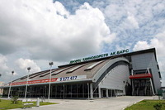
«Ак барс», Дворец единоборств
Адрес:ул.ФатыхаАмирхана,д.1г Телефон: (843) 557-74-41

Slide 41
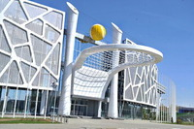
Академия тенниса
Адрес: Оренбургский тракт, д. 101
Телефон: (843) 221-24-96

Slide 42
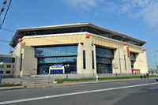
«Баскет-холл», Баскетбольное спортивное сооружение
Адрес: ул. Спартаковская, д.1 Телефон: (843)291-15-00, (843) 291-15-70

Slide 43
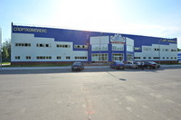
«Биек Тау», Спортивный комплекс
Адрес: с. Высокая Гора, ул. Центральная, д. 11а Телефон: (84365) 3-15-68

Slide 44
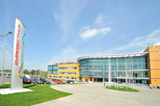
«Буревестник», Плавательный бассейн
Адрес: пр-т Победы, д. 7 Телефон: (843) 221-09-25

Slide 45
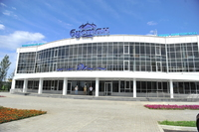
«Бустан», Спортивный комплекс
Адрес: ул. Владимира Кулагина, д. 8а Телефон: (843) 221-04-02

Slide 46
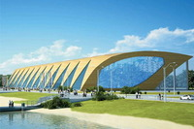
Дворец водных видов спорта
Адрес: ул. Чистопольская

Slide 47
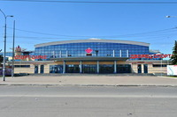
Дворец спорта
Адрес: ул.Московская, д.1 Телефон: (843) 292-27-77

Slide 48
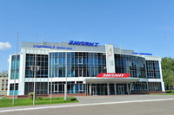
«Зилант», Спортивный комплекс
Адрес: ул. Мавлютова, д. 17в Телефон: (843) 224-23-22

Slide 49
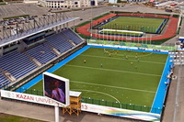
Центр хоккея на траве
Адрес: Оренбургский тракт, д. 11 Телефон: (843) 533-36-54

Slide 50
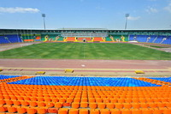
Центральный стадион
Адрес: ул.Ташаяк, д.2а Телефон: (843)292-57-02, (843)292-15-59

